Slide 1

Cybersecurity Web_Page Best Practices
公益財団法人 九州先端科学技術研究所
Institute of Systems, Information Technologies and Nanotechnologies (ISIT) => Internship student
発表者 ：DAVAAKHUU UNDARMAA

Slide 2
目次
インターンシップで3つの活動
Traffic Eye_Log Analyzer
Webアプリケーションの構築
Damn Vulnerable Web Application
インターンシップで学んだこと
まとめ

Slide 3
私はインターンシップで3つの活動を行いました.
「ネットワークセキュリティ分析ツール」を作成しました。ログ解析を行いました.
テスト用のWebサイトを作成して、攻撃からの守り方の基本を学びました.
DVWAというウェブ攻撃のパターンを学べるテスト用プログラムを使用していろいろな攻撃パターンで攻撃させながら、その基本を学びました.

Slide 4
My chosen topic
Traffic Eye_Log Analyzer
Webページ上でのアクセス制御方法について調査

Slide 5
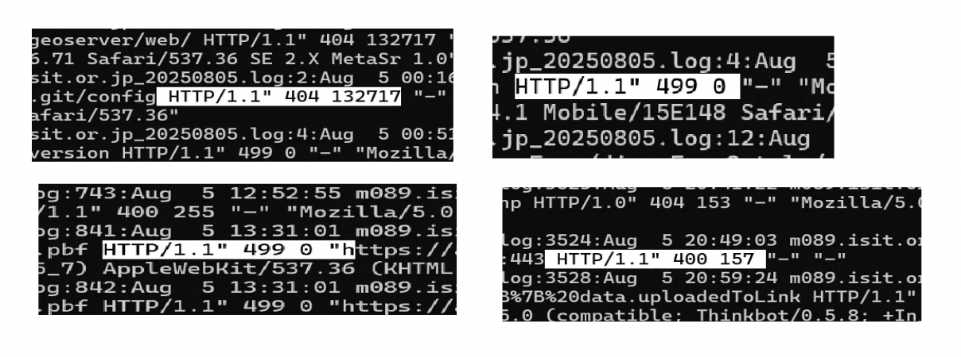
実際に稼働しているサーバーのログ分析に取り組んでもらう
１日間かけて手作業にて分析をしました.(Powershell ).
その大変さから、「このサーバーのログ分析を自動化できないか」 と考えました

Slide 6
選んだ理由 (Reason for choosing)
私は「ネットワークセキュリティ分析ツール」を作成しました。
そして実際の6日間のログの分析を行いました.
まず私は実際のログを手作業で分析しました.
１日間かけて手作業にて分析をしました. 大変でした.
その苦労を考えてツールを作れないかと考えて なんと！
「ネットワークセキュリティ分析ツール」を作成しました。
その名前は
「Traffic Eye_Log analyzer」です. サーバーログ解析システム

Slide 7
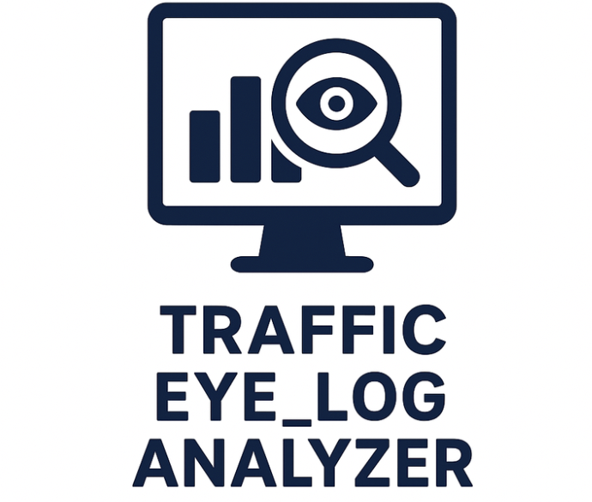
Traffic Eye_Log Analyzerは、ログを自動で解析し、グラフで可視化することで、疑わしいIPや高負荷を迅速に特定し、管理者の作業時間を節約し、セキュリティを向上させます.
主な特徴 1
ログファイルの読み込み – サーバーの access.log や error.log を読み込む。
データ処理 – IPアドレス、リクエストタイプ（GET、POSTなど）、リクエスト時間、ステータスコード（200、404、500など）を解析.

Slide 8
主な特徴 2
total number of distinct IP addresses 総ユニークIP数
最大リクエスト数を送信したIP
最もアクセスされたURL
日別・時間別・分別トラフィックのグラフ
可視化 – 横棒グラフ、縦棒グラフ、円グラフ、折れ線グラフでデータを見やすく表示
主な特徴 3
セキュリティ分析
繰り返しリクエストを送るIPの特定
過剰リクエストIPのブロック提案
ブルートフォース(brute force)攻撃などの兆候検出

Slide 9
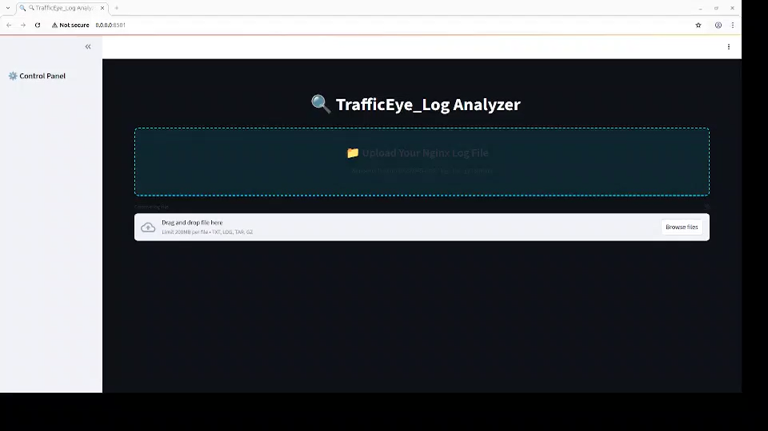
これが私が作成した、プログラムの画面 いろいろな分析が行えます

Slide 10
Webアプリケーションの構築
テスト用のWebサイトを作成して、攻撃から守り方の基本を学びました.
これにより、単なる理論的な学習に留まらず、実際の動作環境に近い形でセキュリティ上の課題を検証できる環境を整えた.

Slide 11
ウェブサーバーでよくある攻撃
SQLインジェクション
→ ウェブサイトの入力欄に悪意のある文字を入れて、
データベースの情報を盗む攻撃
Cross-site scripting（XSS）
→ 他の人のブラウザで勝手にコードを動かして情報を盗む
Cross site request （CSRF）
→ ユーザーの許可なしに、ウェブサイトにリクエストを送る攻撃
認証の破損（Broken Authentication）
→ パスワードが弱い、セッション管理が悪いことで発生する脆弱性
機密データの漏えい（Sensitive Data Exposure）
→ HTTPS未使用、データが暗号化されていないことが原因で情報が漏れる

Slide 12
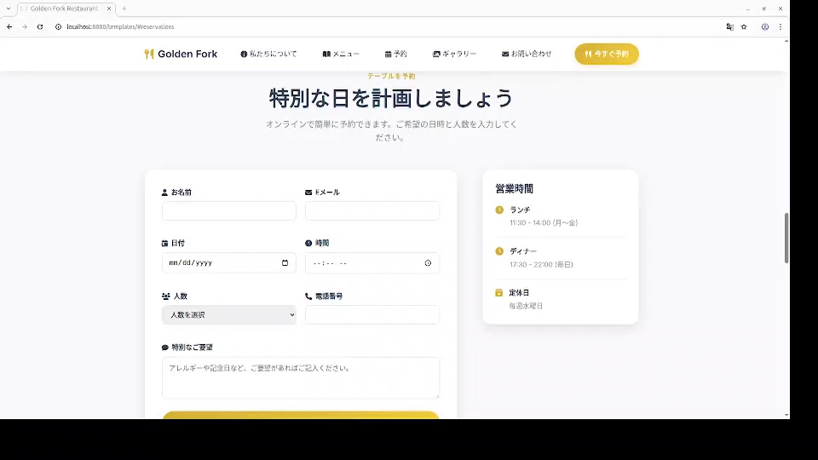
Webページへの攻撃テストを実施するために，自身でこのようなWebページを作成してみました.

Slide 13
DVWA = Damn Vulnerable Web Application
しかし，準備や開発に時間がかかるため，Webセキュリティを学ぶための脆弱なWebサイトDVWAを用いて実験しました.
「弱いウェブサイト」のテスト用アプリ
目的: ウェブの危険を安全に学ぶこと
ユーザーの名前やパスワードに簡単にアクセスできる

Slide 14
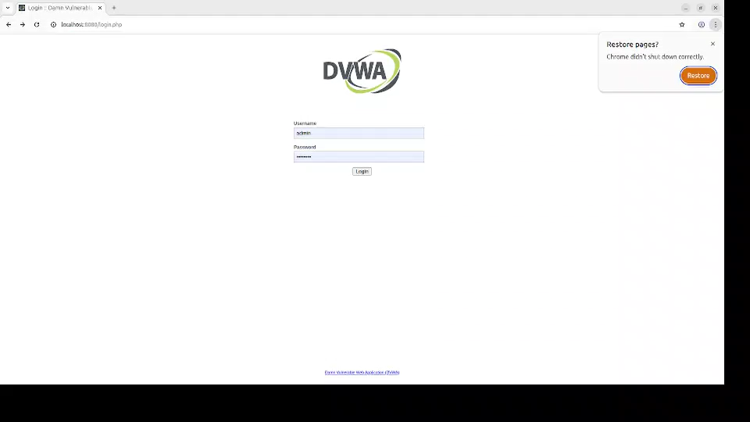
DVWA = Damn Vulnerable Web Applicationの画面
Notes:
SQLインジェクションやXSSなど、実際にどうやって情報が取られるか体験した
例: ログイン画面で特別な文字を入れて、パスワードを見ることができた
正しい権限管理や暗号化の大切さがわかった
例: 他人のデータを見られないようにすること
攻撃がどう行われるかを知ることで、防御の方法も学べた
例: 入力値のチェックやPrepared Statementの必要性

Slide 15
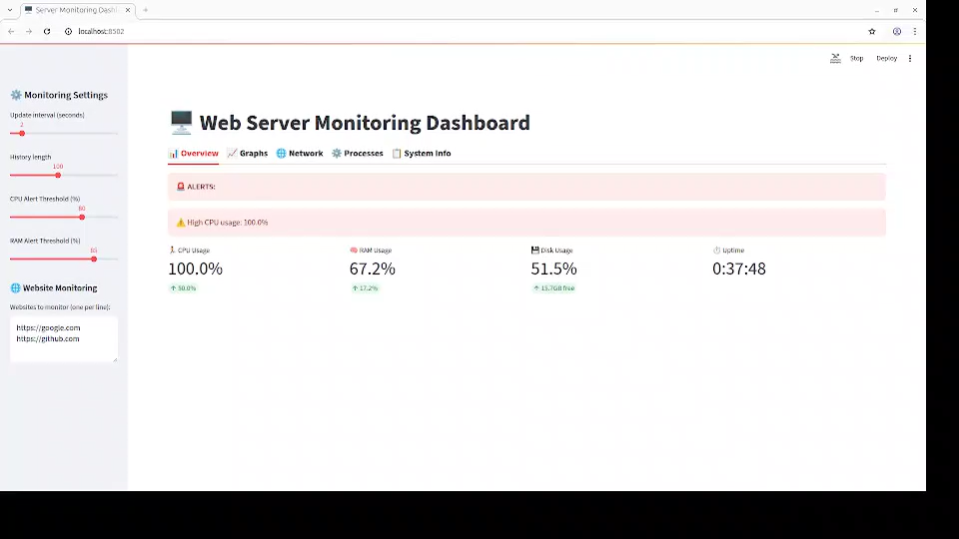
Web_Server_Dashboardのプログラムの画面

Slide 16
インターンシップで学んだこと
専門的なスキル
ウェブ開発、サーバー監視、プログラミング、ＷＢＳ データベースの基礎を学んだ
DVWAでの攻撃テストやサーバーログの確認など、実践的な経験を積んだ
問題が発生した時に、自分で調べて解決する能力を身につけた

Slide 17
ソフトスキル（個人の視点で学んだこと）
ホウレンソウの重要性を実感 → 報告・連絡・相談を意識して実践する習慣が身についた
分かりやすく簡潔に伝える力が向上 → 情報を要点だけでまとめて説明することを心がけた
期限内にタスクをやり遂げる意識が向上 → 任された仕事を責任を持って計画的に進めるようになった
課題に直面したときの改善提案ができるようになった → 自分で調べ、解決策を考え、提案する力が成長

Slide 18

まとめ
今回のインターンシップでは、
Traffic Eye を用いたログ分析、Webアプリケーションの構築、そして DVWA を使った脆弱性攻撃の体験という３つの活動を通して、セキュリティ運用の理解を深めることができました.
実践的な環境で学ぶことで、攻撃と防御の仕組み、そして安全なアプリケーション開発に必要な基礎を身につけることができました.
このような機会を与えていただき、誠にありがとうございました.

